Slide 1
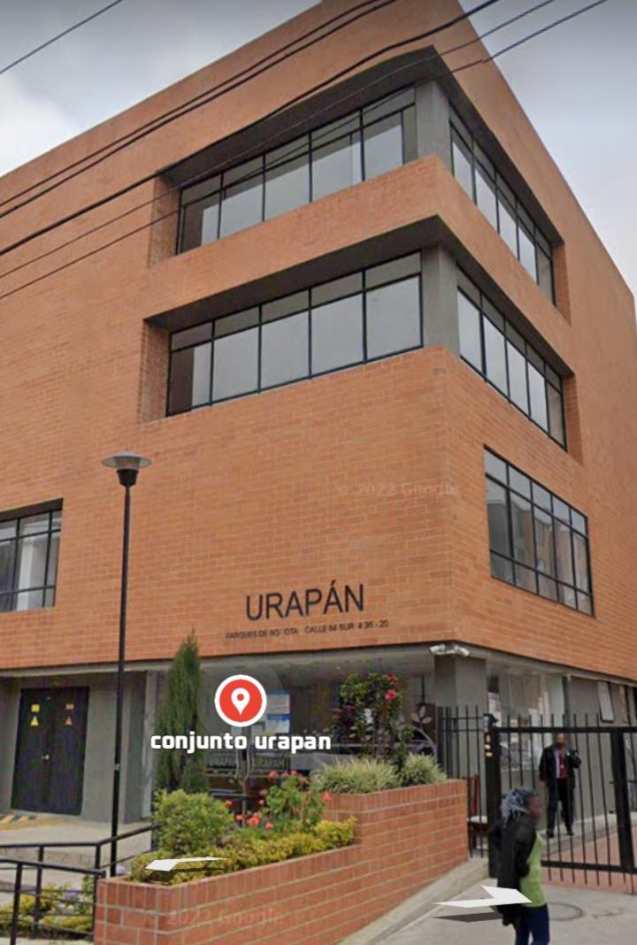

A.P.C.R
Aplicación Para Conjuntos Residenciales

Slide 2

A.P.C.R
Aplicación Para Conjuntos Residenciales
Ovalle Cardenas Juan Camilo
Cubillos Betancourt Andres Flaminio
Villa Zafra Camilo Andrés
Uribe Torres Jerson Steven
Vertel Morales Juan Sebastian
Servicio Nacional de Aprendizaje –SENA, Centro de Electricidad Electrónica y Telecomunicaciones
Tecnólogo en Análisis y Desarrollo de Software - ADSO, V Trimestre
Instructor Gerardo Polania
Bogotá, 2023

Slide 3

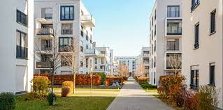
Introducción
Este proyecto está dirigido hacia el sector de Conjuntos Residenciales propiedad horizontal PH.
Se evidencia falta de comunicación entre administradores y residentes, demoras en la solicitud de espacios o áreas comunes, falta de información en la recepción de correspondencia.
Se desarrollará un sistema de información apto para optimizar procesos dentro de la empresa, el sistema permitirá al residente tener a la mano una herramienta que le permita acceder de manera más fácil y rápida en temas de solicitud de espacios, parqueaderos, y demás áreas comunes, notificación de correspondencia y pagos por de administración y pago por uso de zonas comunes.

Slide 4
A.P.C.R
Aplicación Para Conjuntos Residenciales
Problema
Objetivos
Justificación
Alcance
Delimitación
Entregables Trimestre

Slide 5
Problema
El Conjunto Residencial Urapán PH, ubicado en la dirección Calle 84 sur # 96 – 20, barrio Metrovivienda en la localidad de Bosa, en la ciudad de Bogotá, cuenta con 30 torres de 6 pisos cada una, 4 apartamentos por piso, para un total de 720 viviendas de interés social, áreas comunes, como parqueaderos, zonas BBQ, salones comunales, Kiosco, patio principal y zonas de juego.
Se va a intervenir en procesos como :
Solicitud de uso de zonas comunes como zonas BBQ, parqueaderos, salones comunales, kioscos, patio principal, zonas de juego.
Notificación de correspondencia, domicilios, visitas, y toda la información recibida en la portería del conjunto.
Pagos de administración y pago por uso de áreas comunes.
Reportes de información sobre solicitudes de áreas comunes, parqueaderos, reportes de parqueaderos ocupados y libres, certificados de agendamiento de áreas comunes, certificados de uso de parqueaderos, certificados de pago de administración.

Slide 6

Problema
Se encontraron necesidades en el agendamiento de áreas comunes, estos se solicitan de manera personal en horarios de atención de administrador o dejando la documentación en portería para que el administrador los reciba, se pueden demorar desde 3 a 4 días la respuesta según la revisión del administrador, generando descontentos debido a la cantidad de tiempo necesaria para el proceso. La solicitud de parqueaderos o la revisión de espacio libres se demoran entre 10 a 15 minutos mientras en la portería algún empleado sale a revisar y mirar el parqueadero, y lo verifican con el fichero que tienen en la portería, en muchos casos demorando más tiempo y haciendo que las personas residentes del conjunto demoren en ingresar ya que solo hay un acceso vehicular. La información que llega a portería como correspondencia, recibos, facturas y demás, no son notificadas, el residente se tiene que acercar a la misma y preguntar que correspondencia tiene, ocasionando en muchos casos el vencimiento de sus facturas o el deterioro de sus paquetes. El pago de la administración y pago por uso de áreas comunes se hace a través del banco directamente, esto demora la disposición de los mismos, debido a que el desplazamiento hacia los bancos toma mucho tiempo.

Slide 7
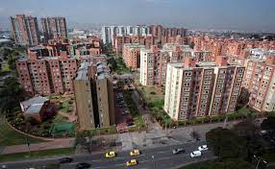
Objetivo General
Desarrollar un Sistema de Información de nombre A.P.C.R. Aplicación para conjuntos residenciales; por medio de módulos que faciliten los procesos en el Conjunto Residencial como: solicitud de reserva para las áreas comunes, seguimiento de las mismas, solicitud de reserva de parqueaderos, notificación de correspondencia, reportes de pagos, del conjunto residencial Urapan PH.
Objetivo Específicos
Gestionar los Usuarios del Conjunto Residencial Urapan PH.
Gestionar Solicitud de parqueaderos y zonas comunes del Conjunto Residencial Urapan PH.
Gestionar la correspondencia de residentes del Conjunto Residencial Urapan PH.
Gestionar pagos de administración y uso de áreas del Conjunto Residencial Urapan PH.
Gestionar los reportes gráficos e impresos del Conjunto Residencial Urapan PH.

Slide 8
Justificación
Se propone el desarrollo de un Sistema de Información denominado A.P.C.R. que sirva como herramienta software de apoyo al seguimiento de los procesos de: Solicitud de Áreas comunes y parqueaderos, notificación de correspondencia de los residentes, pagos de administración y pago por uso de las áreas comunes, reportes de pagos y reporte de uso de áreas comunes del Conjunto Residencial Urapan PH.
El Sistema A.P.C.R. servirá como aporte al sector de Propiedad Horizontal y Conjuntos Residenciales, como una forma de facilitar y ayudar con la administración de procesos dentro de la misma, agilizará tiempos y movimientos, tanto de propietarios, residentes, y trabajadores involucrados, facilitando la información en tiempo real, con reportes y demás datos solicitados.

Slide 9
Alcance
Permitirá la gestión adecuada de información con mayor prontitud del Administrador, Administrador de Portería, Residentes, como usuarios del Conjunto Residencial Urapan PH.
En el módulo de Gestión de Usuarios, el Administrador podrá asignar los roles que estarán a cargo de ayudar en la gestión de administración del conjunto, esto ayudara a tener una comunicación más asertiva y en tiempo real sobre novedades del conjunto.
En el módulo de Administración de Zonas, el usuario Administrador podrá aceptar o denegar la solicitud del residente dependiendo la documentación solicitada, ayudará a agilizar la asignación y la confirmación o negación de la misma, ya que solo se enviará la notificación a través del sistema de información.
El usuario Administrador de Portería podrá verificar la solicitud, la fecha y la hora de la misma, sin necesidad de acudir al administrador directamente, podrá visualizar en el sistema la información.
El usuario Residente podrá hacer la solicitud de reservas de las áreas comunes con la documentación requerida especificando hora y fecha de la solicitud, no será necesario dirigirse directamente a la administración para entregar la documentación requerida, solo ingresara al sistema y verificara la fecha que necesita si está disponible, y adjuntará documentos directamente sin intermediarios.

Slide 10
Alcance
Los perfiles desarrollados dentro del sistema de información como los administradores, residentes y administrados de portería, podrán tener la información del conjunto a la mano, para confirmar solicitudes, notificar novedades, agendamientos de reservas, pagos de administración, envió de factura de administración vía electrónica, pagos de administración, gestión de usuarios.
El sistema no contará con el control de personas con acceso a pie, el sistema no contará con pagos de recibos públicos, el sistema no contará con citófono, el sistema no contará con un chat incorporado para comunicarse con la administración, solo tendrá la información de contacto del administrador.

Slide 11

Alcance
En el módulo de Administrar correspondencia y pagos, el usuario Administrador podrá enviar una alerta, acerca de las novedades del conjunto, también podrá enviar una alerta de pago de administración y enviar recibo de pago de la misma.
El usuario Administrador de Portería podrá notificar la recepción de correspondencia en la portería, así mismo la notificación de recepción de recibos de servicios públicos, corroborar la asignación de parqueaderos y áreas comunes, ya no será necesario pedir esta información directamente en la administración, podrá visualizarla en el sistema.
El usuario Residente podrá ver las notificaciones enviadas desde administración y portería para poder estar atento a toda la información enviada atreves del sistema de información, ya no será necesario acercarse a la administración o la portería a solicitar esta información, podrá hacerlo directamente atreves del sistema. Finalmente, facilitará la gestión de reportes gráficos e impresos, necesarios para la toma de decisiones del personal administrativo del Conjunto Residencial Urapan PH.

Slide 12
Delimitación
El avance del proyecto va en primera etapa, levantamiento de información a través de una encuesta a los residentes, entrevista al administrador del conjunto.
Se realizan requisitos funcionales y no funcionales para el desarrollo del sistema de información, basado en la información recolectada.
El desarrollo de un sistema de información A.P.C.R. lograra una optimización de desplazamientos y envió de información importante a los residentes del conjunto Urapán PH, evitando desplazamientos si no lo son necesarios.
El reporte de novedades será más eficiente y ayudará con el medio ambiente al evitar el uso de hojas de papel.
La asignación de zonas comunes tendrá una forma más rápida para solicitar, y será más rápido para los administradores de portería visualizar la información de las solicitudes, y al mismo tiempo para los administradores aceptar o denegar las solicitudes de las mismas.

Slide 13
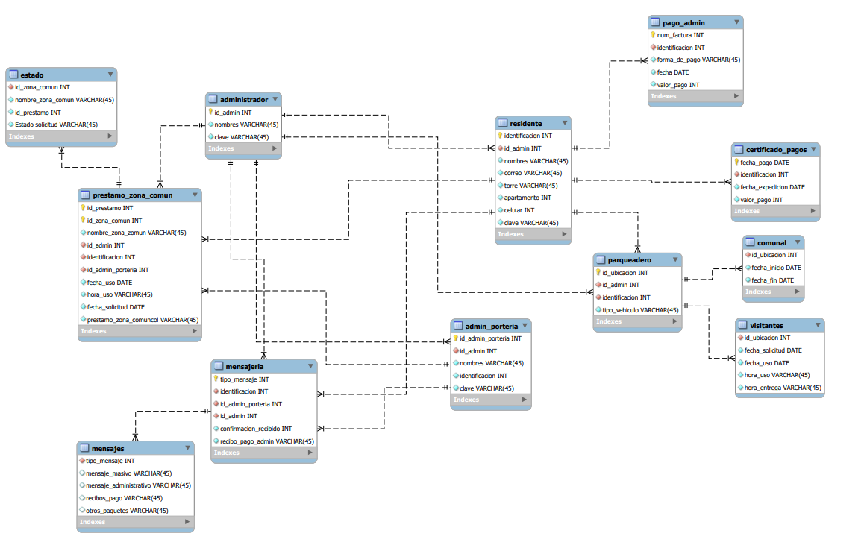
Modelo Entidad Relación Crows’ foot

Slide 14
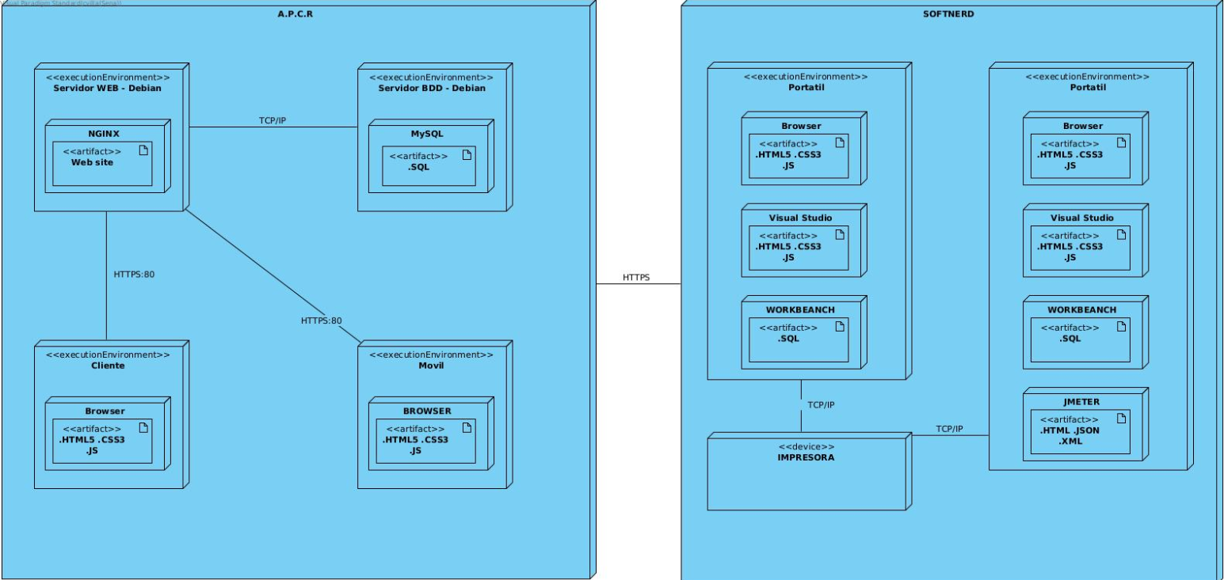
Diagrama de Despliegue

Slide 15
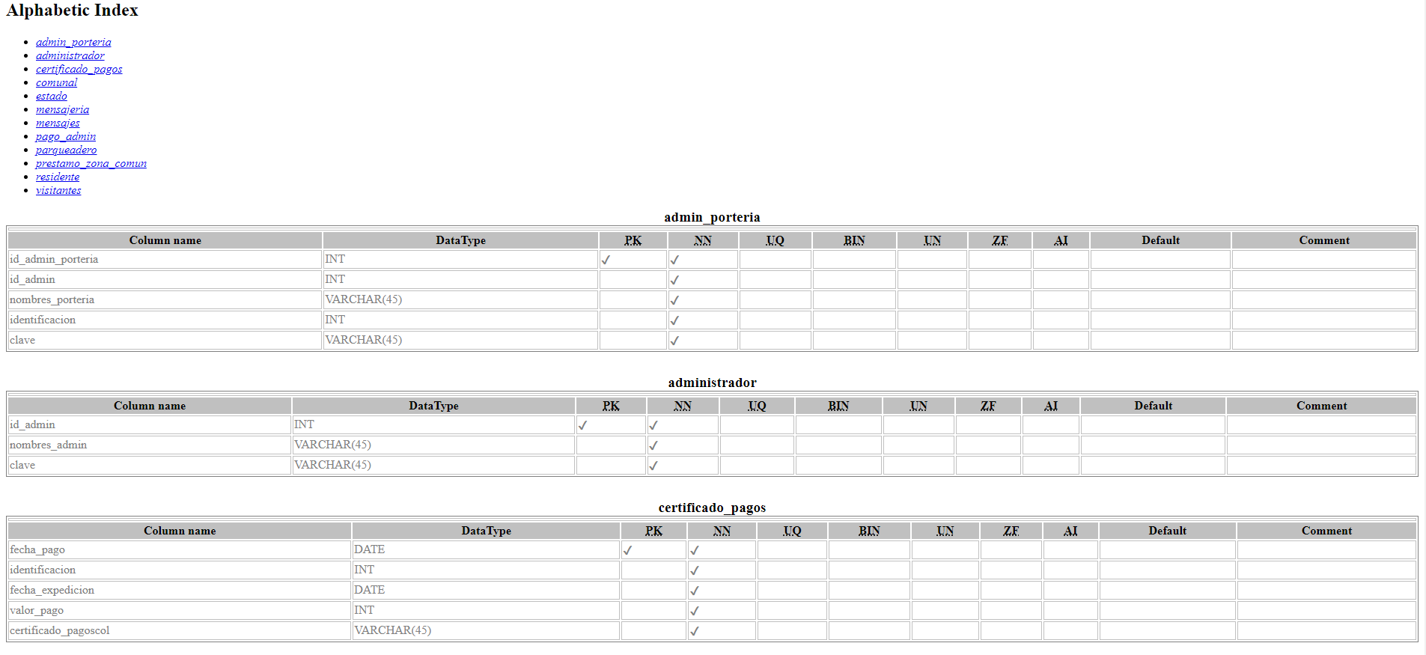
Diccionario de Datos

Slide 16
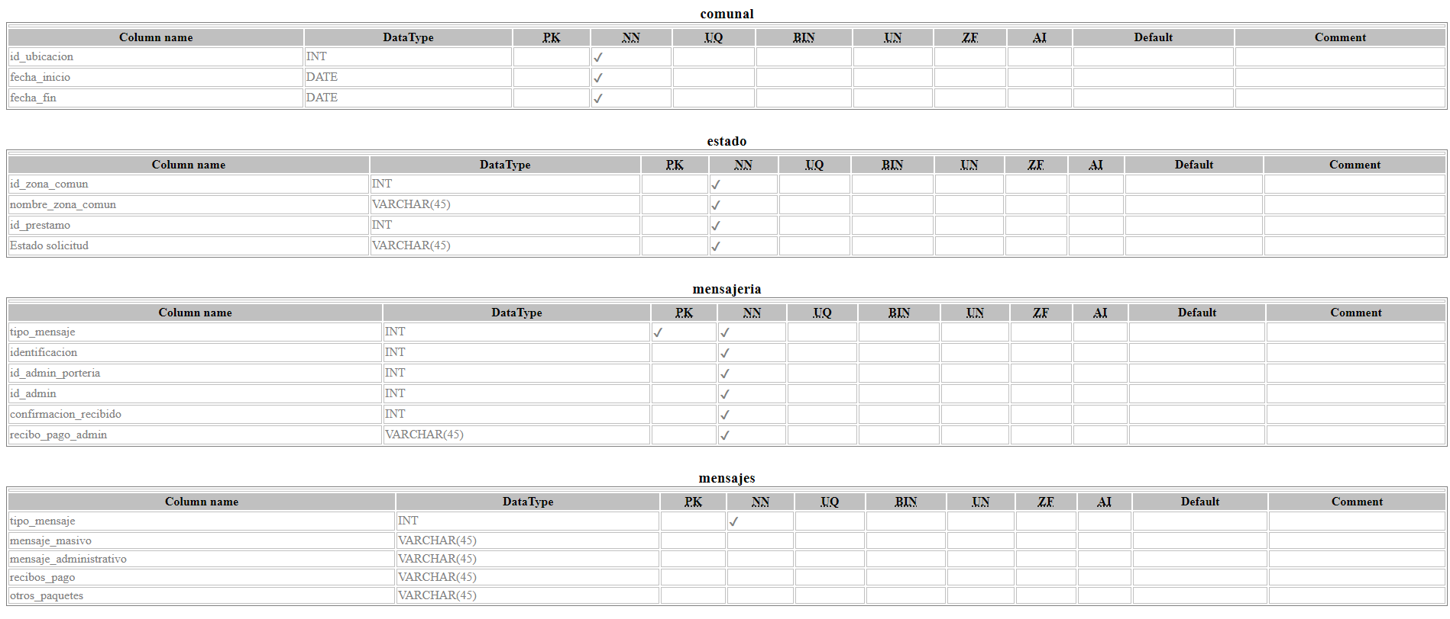
Diccionario de Datos

Slide 17
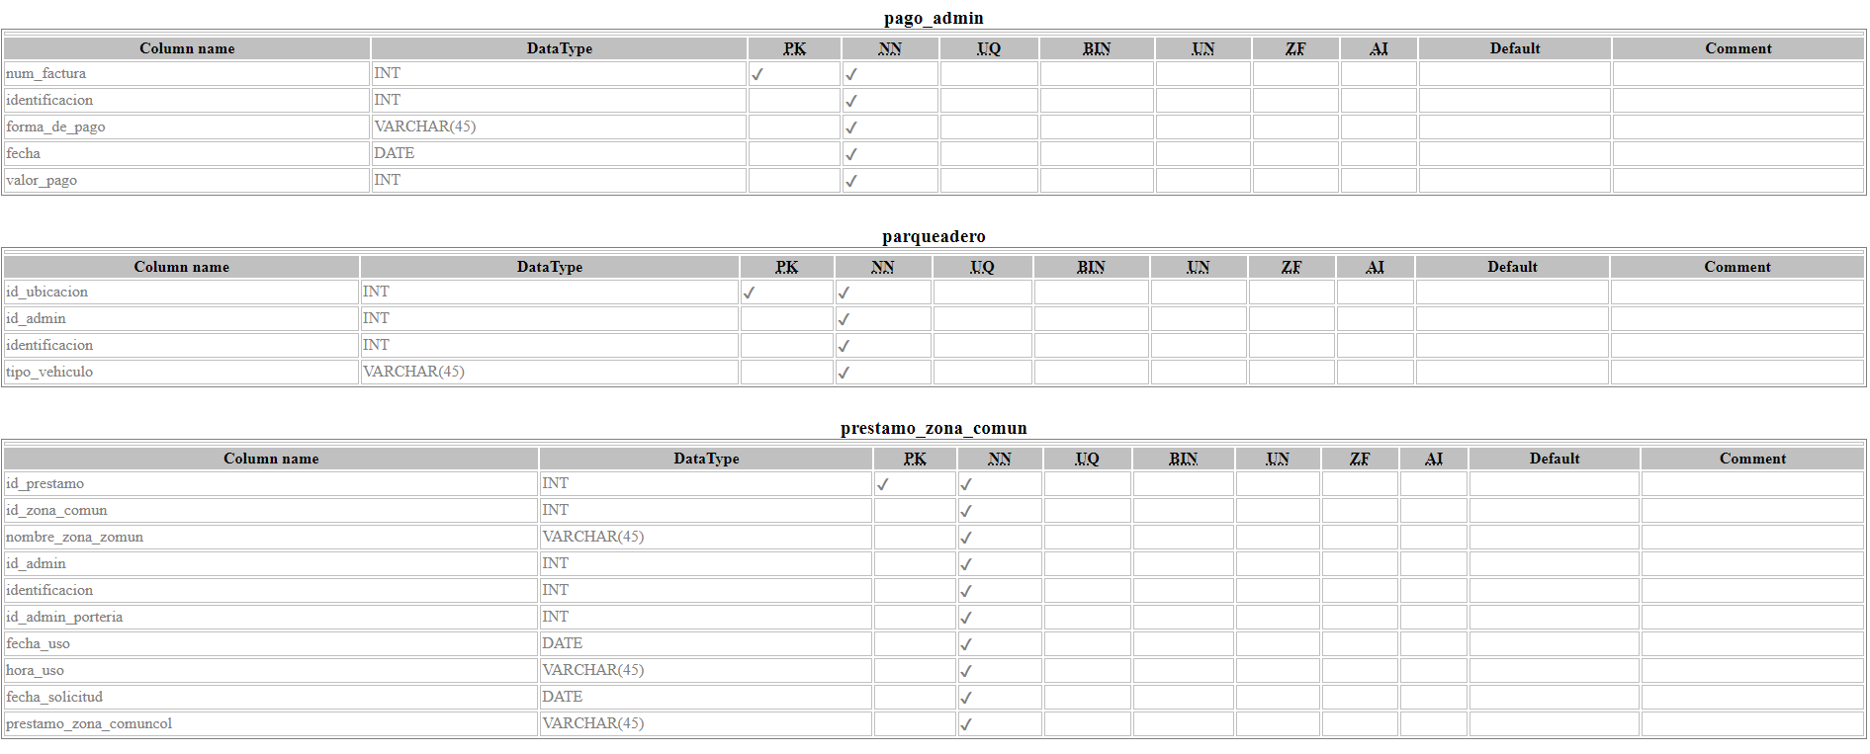
Diccionario de Datos

Slide 18
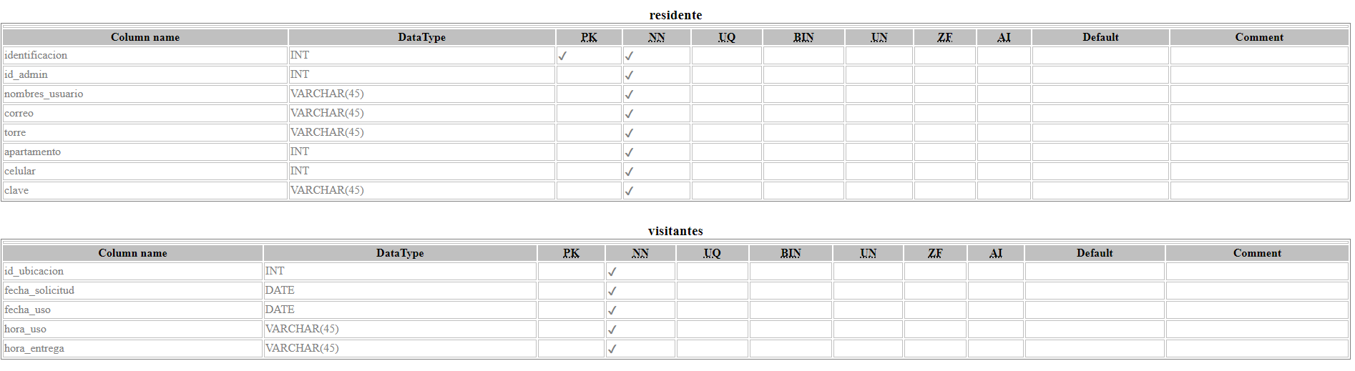
Diccionario de Datos

Slide 19
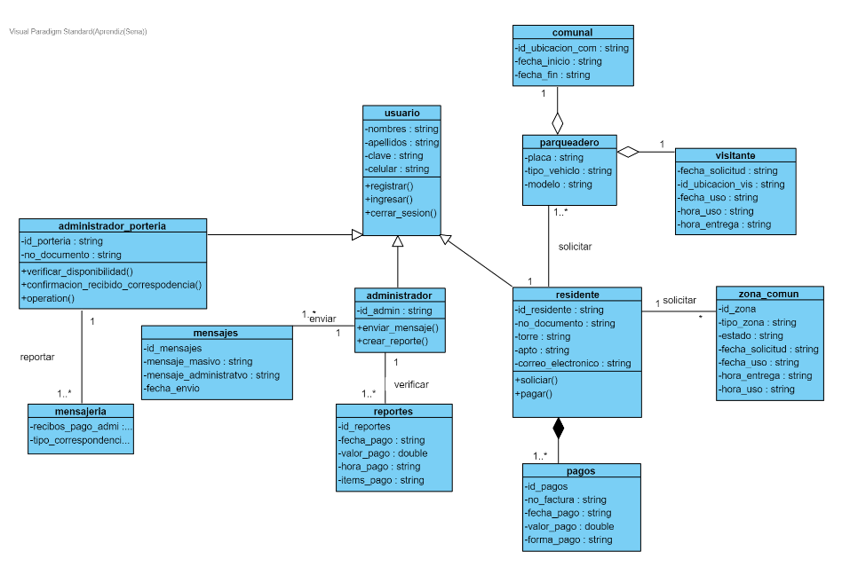
Diagrama de Clases

Slide 20
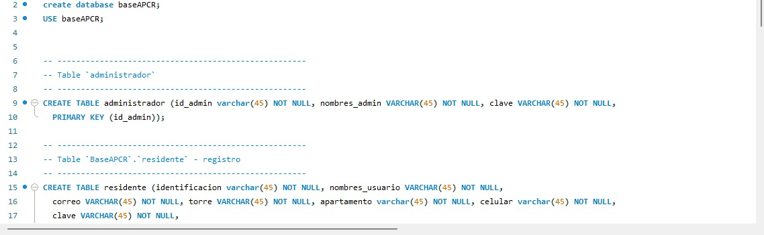
sentencias DDL(SQL)

Slide 21
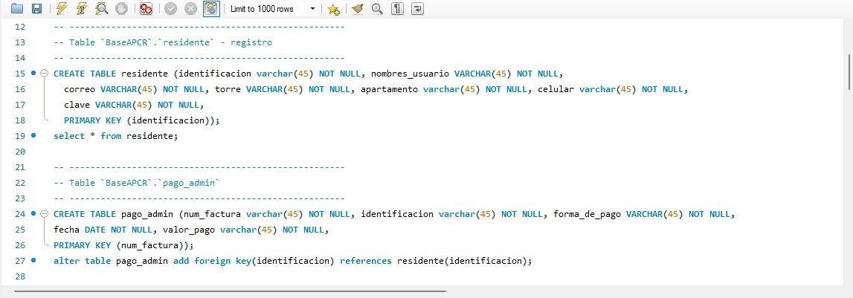
sentencias DDL(SQL)

Slide 22
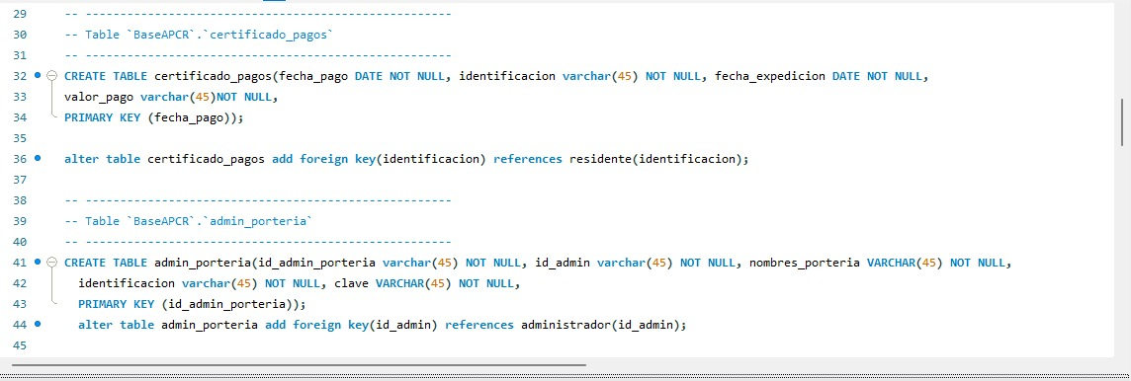
sentencias DDL(SQL)

Slide 23
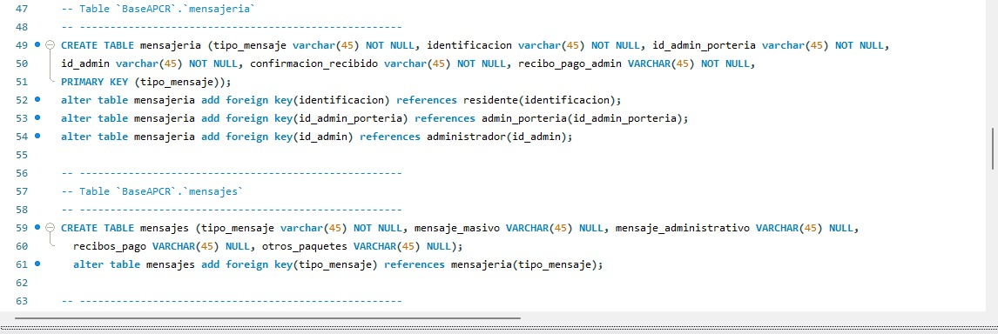
sentencias DDL(SQL)

Slide 24
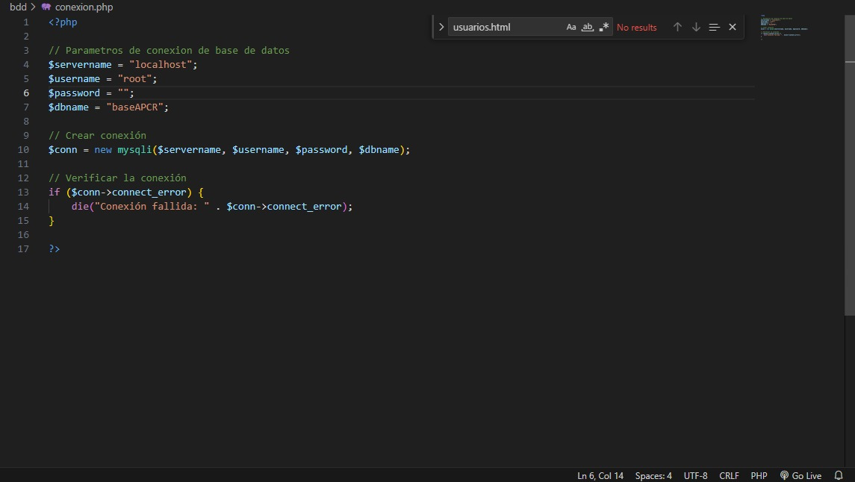
DML(CRUD) - Conexión

Slide 25
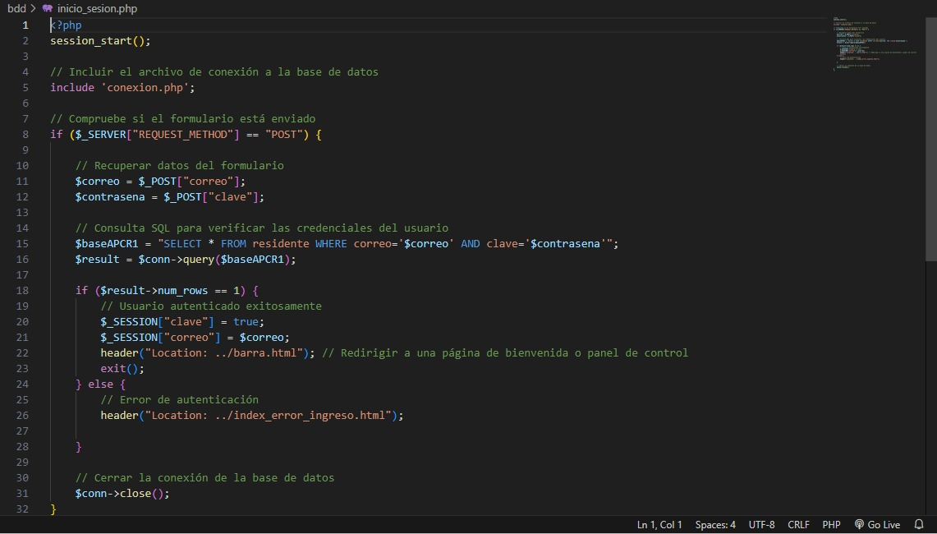
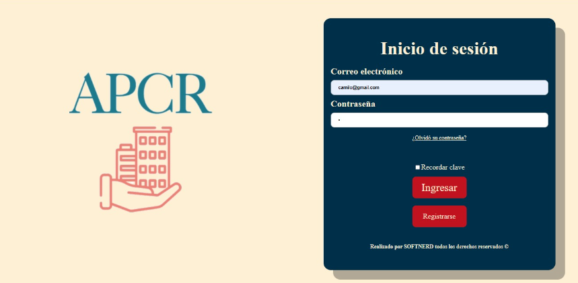
DML(CRUD) - Inicio

Slide 26
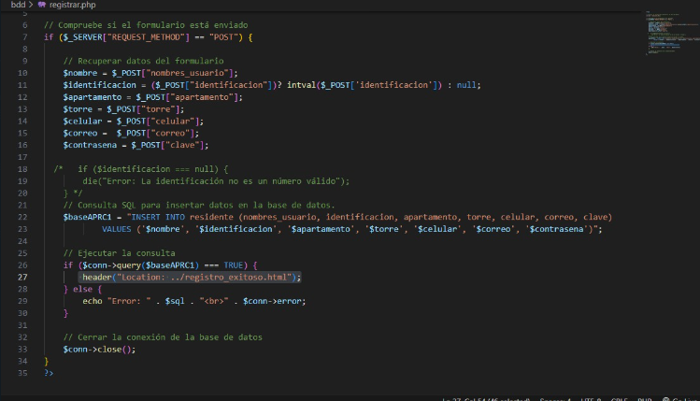
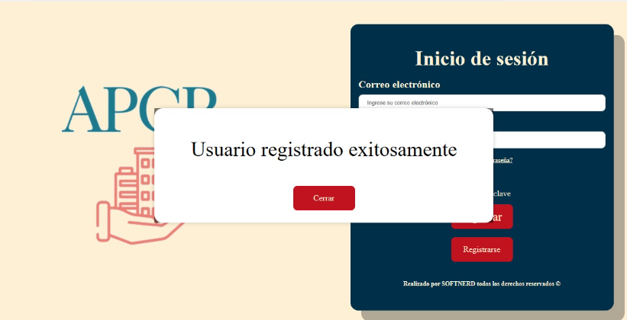
DML(CRUD) - Registro

Slide 27
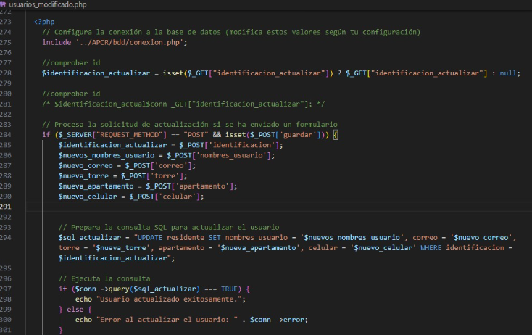
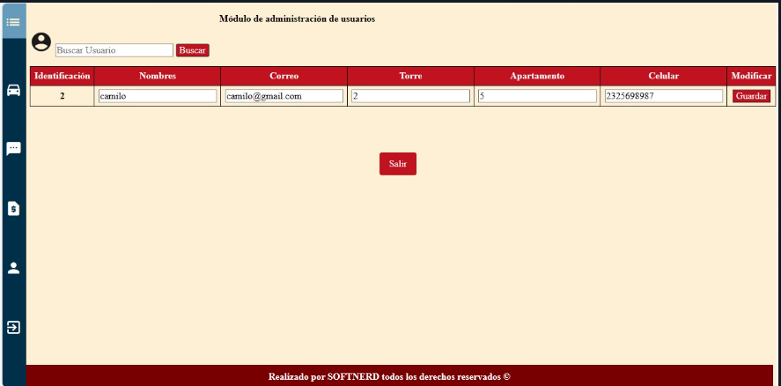
DML(CRUD) - Modificar

Slide 28
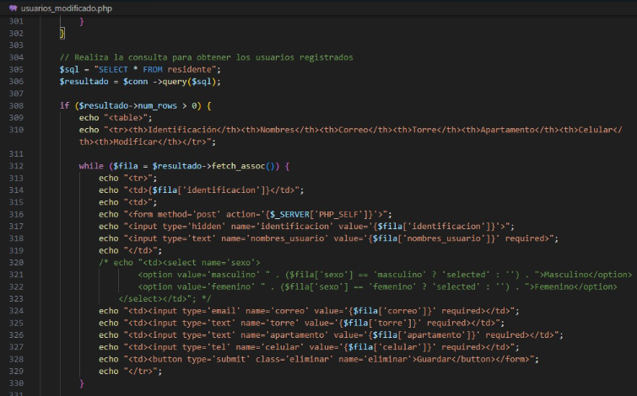
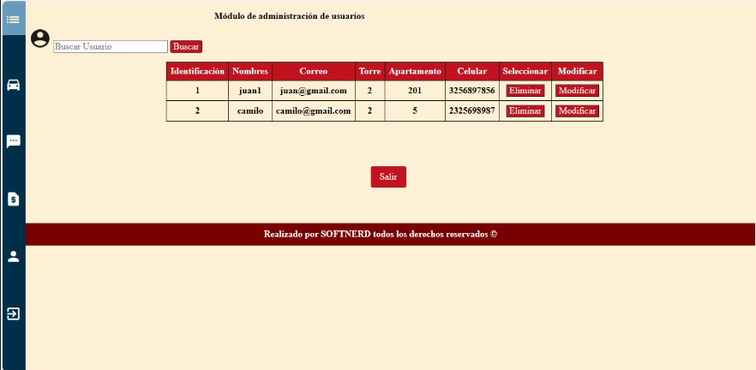
DML(CRUD) - Consultar

Slide 29
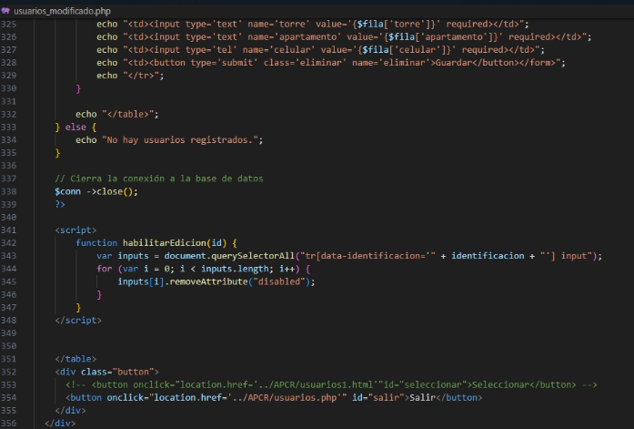
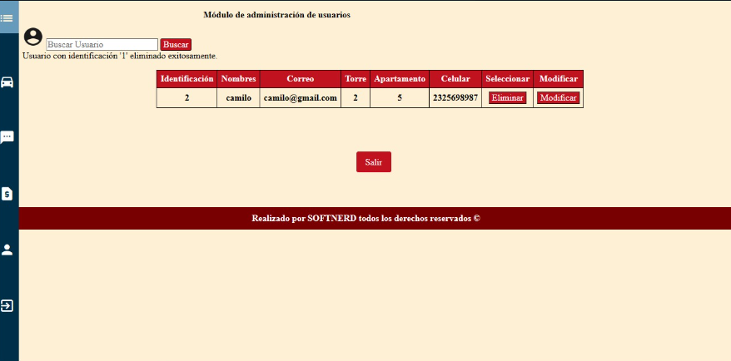
DML(CRUD) - Eliminar

Slide 30
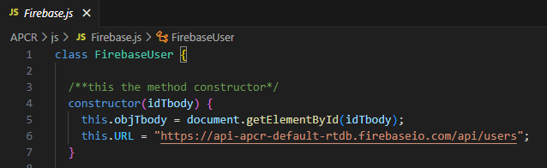
IMPLEMENTACIÓN API REST
Se crea un archivo .js llamado Firebase y se define una clase llamada FirebaseUser que proporciona métodos para interactuar con una base de datos Firebase que almacena información de usuarios.
El constructor se crea un parámetro idTbody que se utiliza para obtener una referencia al elemento de la tabla en el API,

Slide 31
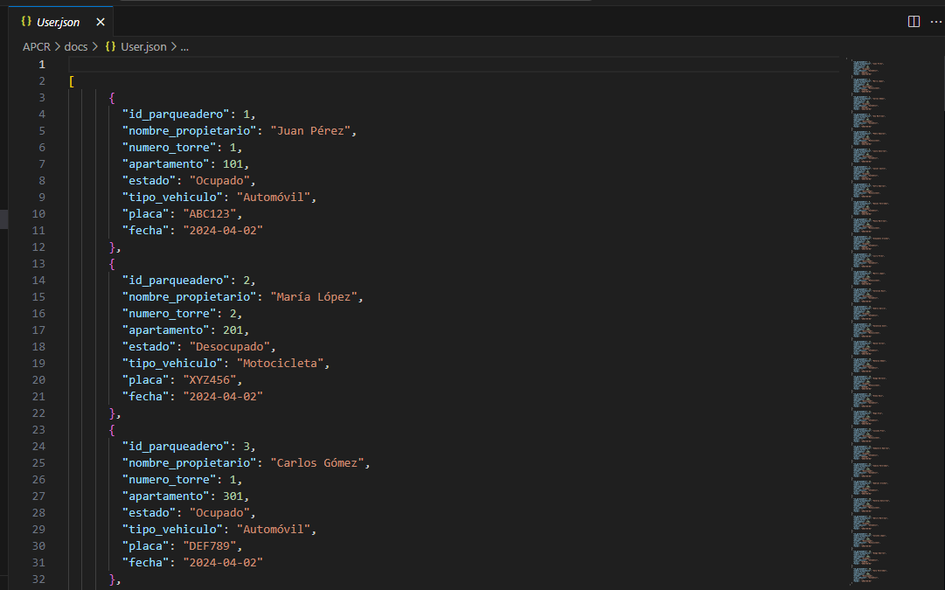
IMPLEMENTACIÓN API REST
Esta es la estructura JSON implementada para el uso del API

Slide 32
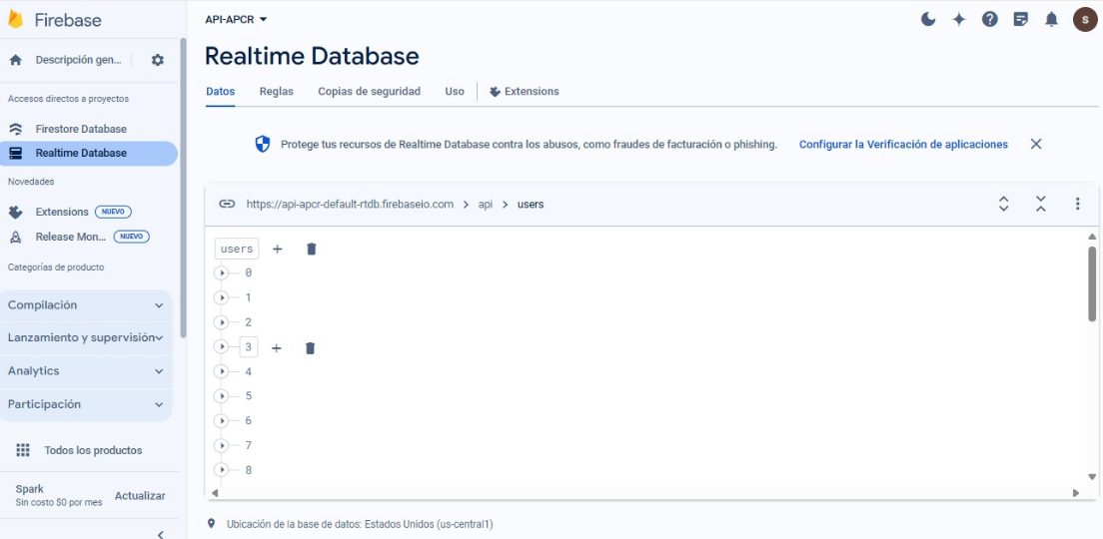
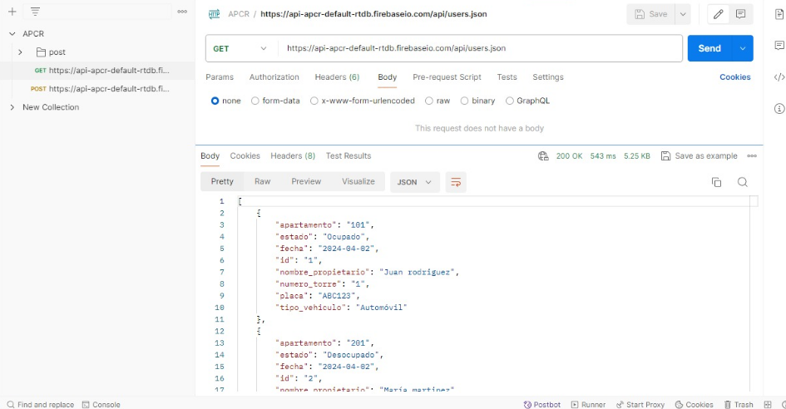
IMPLEMENTACIÓN API REST
FIRABASE
POSTMAN

Slide 33
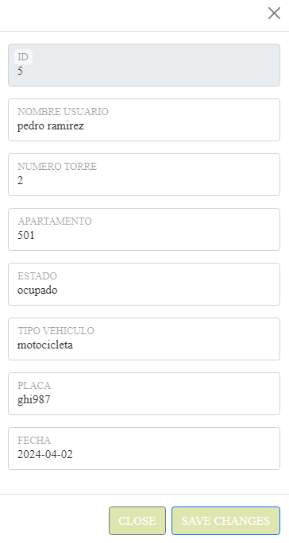
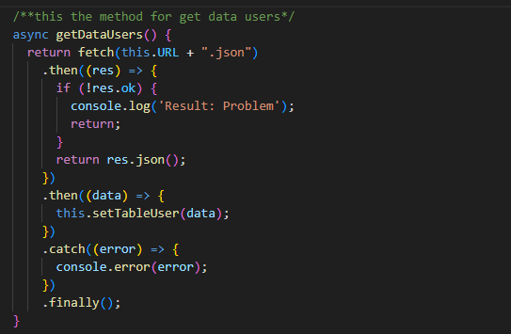
IMPLEMENTACIÓN API REST
Método getDataUsers():
Realiza una solicitud para recuperar todos los datos de usuarios de la base de datos del Firebase.
Si la solicitud es exitosa, llama al método setTableUser() para mostrar los datos en la tabla.

Slide 34
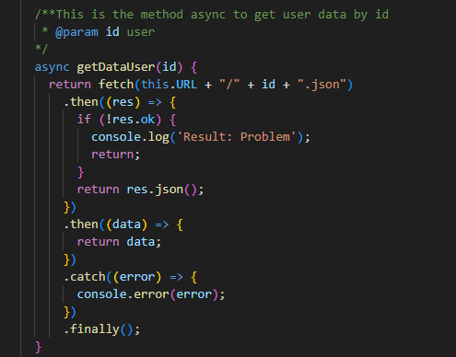
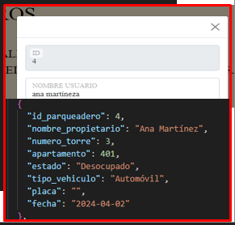
IMPLEMENTACIÓN API REST
Método getDataUser(id):
Realiza una solicitud para recuperar los datos de un usuario específico identificado por el id.
Retorna los datos del usuario si la solicitud es exitosa.

Slide 35
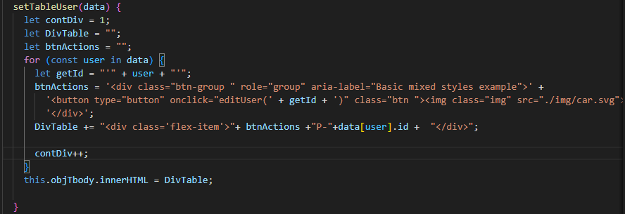
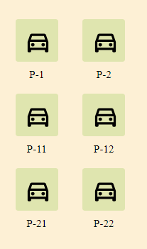
IMPLEMENTACIÓN API REST
Método setTableUser(data):
Se realiza la creación de la tabla de los botones.
Es la vista sobre el HTML que permitirán la consulta de la información sobre la base JSON almacenada en el API.

Slide 36
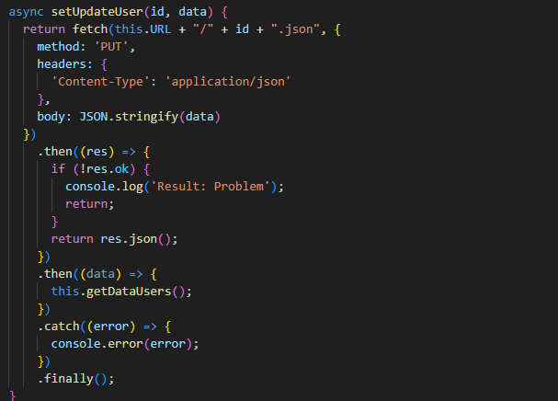
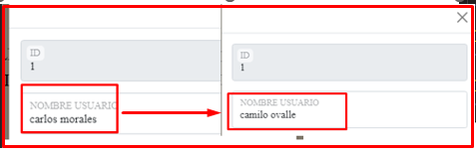
IMPLEMENTACIÓN API REST
Método setUpdateUser(id, data):
Actualiza los datos de un usuario existente.
Se realiza una solicitud con el método PUT con los nuevos datos del usuario en formato JSON.

Slide 37
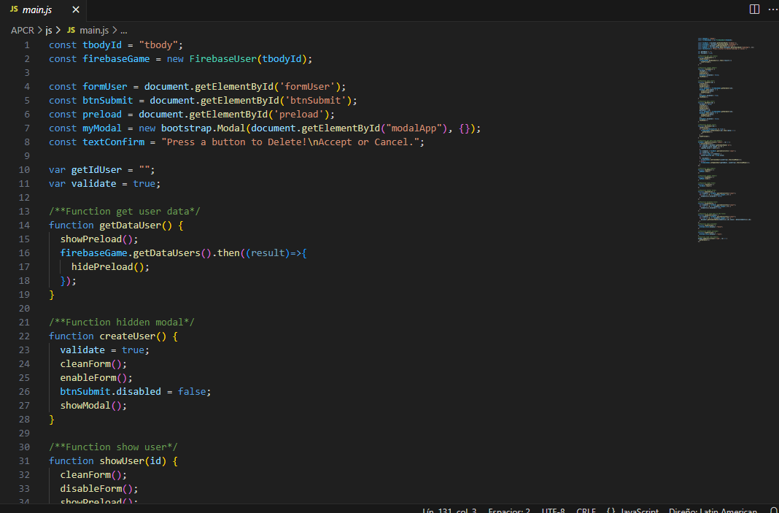
IMPLEMENTACIÓN API REST
main.js
Se crea el archivo main.js para interactuar con los datos de usuarios utilizando en la base de datos de Firebase.
Esto incluye la inicialización de la interfaz de usuario, la gestión de eventos de usuario como crear, ver, editar y eliminar usuarios, así como la comunicación con la base de datos Firebase para realizar operaciones de CRUD en los datos de usuario. Además, el archivo maneja la visualización de un modal para ingresar y editar datos de usuario, así como indicadores de carga para mejorar la experiencia del usuario,

Slide 38
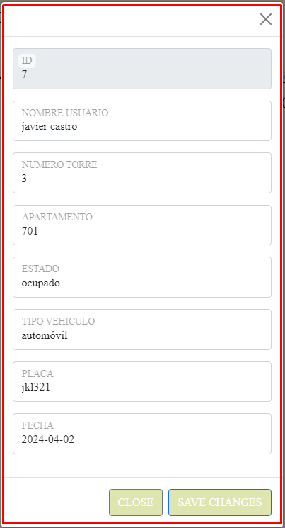
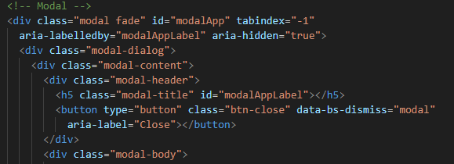
IMPLEMENTACIÓN API REST
Ventana Modal
Se realiza la creación de la ventana modal que permitirá la visualización de los datos de la persona que tiene asignado el parqueadero después de dar clic sobre un botón.

Slide 39
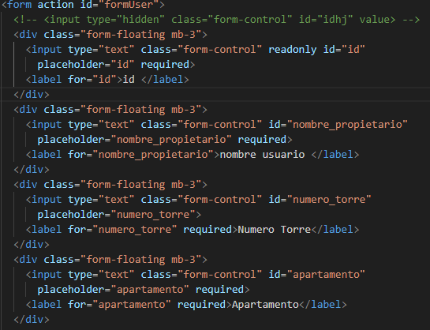
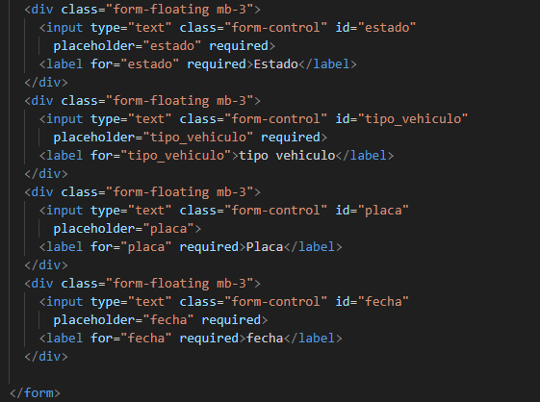
IMPLEMENTACIÓN API REST
Formulario
Se realiza la creación de un formulario que permite la visualización y modificación de la información de los datos de los usuarios que cuentan con parqueadero asignado.

Slide 40
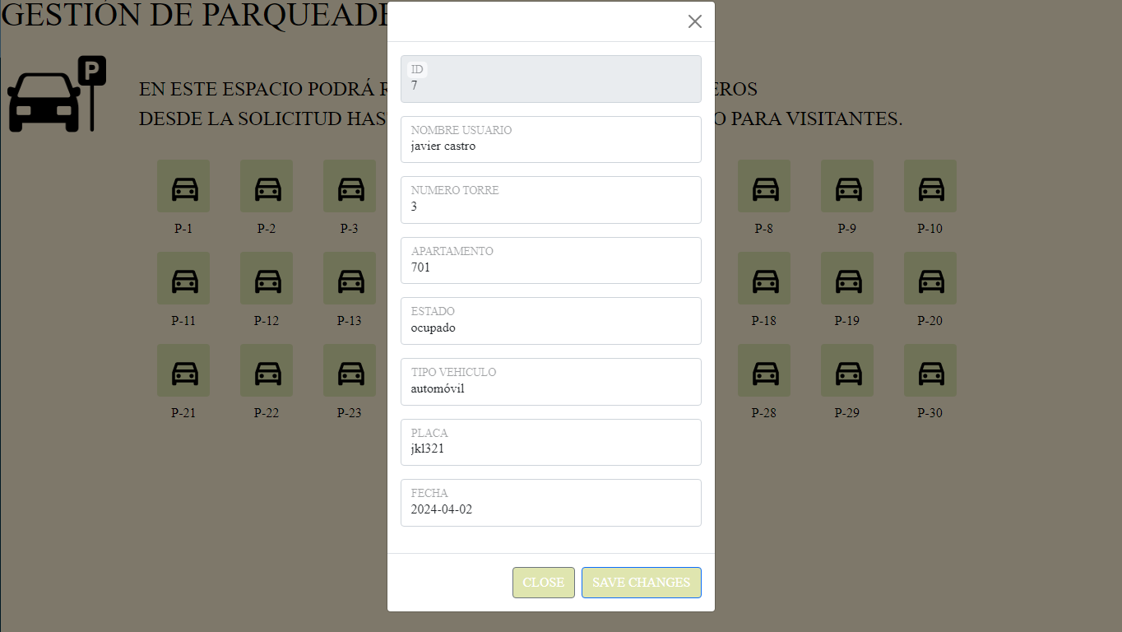
IMPLEMENTACIÓN API REST
Visualización final de la implementación del API sobre el proyecto.

Slide 41
Entregables Proyecto Formativo por Trimestre
Primer Trimestre
Plan de Proyecto
Levantamiento de Información
Diagrama de Procesos
IEEE-830 o Historias de Usuario
Diagrama Casos de Uso
Casos de Uso Extendido
Diagrama de Clases
Prototipo No Funcional
Patrón de Diseño
Entregables
Tercer Trimestre
Planeación de Pruebas
Ejecución de Pruebas
Entregables
Cuarto Trimestre
Segundo Trimestre
Se evidencia el diagrama de clases del proyecto donde se ven las clases y relaciones usando el estándar UML 2.4.1 o superior
En el proyecto se evidencia la realización del diagrama de despliegue usando el estándar UML 2.4.1 o superior
Elaborar el prototipo navegable del software (Html - CSS)
Modelo Entidad Relación
Modelo Relacional
Diccionario de Datos
Script de la BBDD
Sentencias DDL
Consultas DML
Automatización de la BBDD
Sistema de Información Web - Local
Entregables

Slide 42
Entregables Proyecto Formativo por Trimestre
Quinto Trimestre
En el proyecto evidencia la construcción de la base de datos usando sentencias DDL (SQL) o Schema Validation (MongoDB)
En el proyecto se evidencia el uso de la base de datos a través de sentencias DML (SQL), revisando existencia de datos de prueba insertados, Joins, consultas y subconsultas o MongoDB CRUD Operations y aggregations.
Dentro del esquema de seguridad de la Base de Datos se observa que el password o contraseñas contemplan encriptación de datos. Igualmente se evidencia la práctica de seguridad a los datos.
Se evidencia en el proyecto la realizaciaón del FrontEnd Funcional (codificación), utilizando Framework como Bootstrap, Materialize, etc, de acuerdo con el diseño establecido en el prototipo y la Base de Datos.
En el proyecto se evidencia el uso de sistemas de control de versiones.
Sexto trimestre
En el proyecto se evidencia la implementación de la API REST agregando seguridad.
En el proyecto se evidencia que el front end web consuma la API REST (Angular, Vue.js, react u otros con un avance del 80% de la codificación.
En el proyecto se evidencia el uso de sistemas de control de versiones.

